Slide 1



Tiết 1

Slide 2

Khởi động
Ai nhớ bài cũ nhất?

Slide 3





Bài trước chúng ta học bài gì?
Mùa nước nổi

Slide 4
Cảnh sông nước mùa đó như thế nào?
Nước trong ao hồ
dâng cao hòa với nước sông Cửu Long

Slide 5
Ngồi trong nhà có thể thấy những đàn cá đi như thế nào?
Cá đi ròng ròng, từng đàn

Slide 6
Vì sao người ta gọi là mùa nước nổi mà không gọi là mùa nước lũ?
Vì nước lên
hiền hòa

Slide 7
Em chia sẻ một điều thú vị sau khi học bài Mùa nước nổi

Slide 8
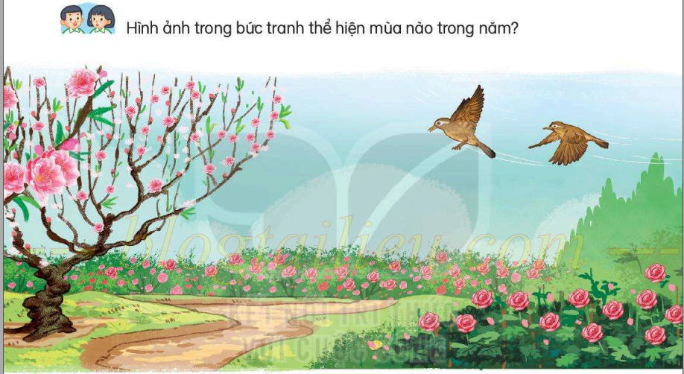
ĐỌC

Slide 9
Họa mi hót
Luyện đọc câu
Mùa xuân! Mỗi khi họa mi cất lên những tiếng hót vang lừng, mọi vật như có sự thay đổi kì diệu.
Trời bỗng sáng ra. Những luồng sáng chiếu qua các chùm lộc mới nhú, rực rỡ hơn. Những gợn sóng trên hồ hòa nhịp với tiếng họa mi hót, lấp lánh thêm. Da trời bỗng xanh hơn, những làn mây trắng trắng hơn, xốp hơn, trôi nhẹ nhàng hơn. Các loài hoa nghe tiếng hót trong suốt của hoạ mi chợt bừng giấc, xoè những cánh hoa đẹp, bày đủ các màu sắc xanh tươi. Tiếng hót dìu dặt của hoạ mi giục các loài chim dạo lên những khúc nhạc tưng bừng, ngợi ca núi sông đang đổi mới.
Chim, mây, nước và hoa đều cho rằng tiếng hót kì diệu của hoạ mi đã làm cho tất cả bừng tỉnh giấc... Hoạ mi thấy lòng vui sướng, cố hót hay hơn.
(Theo Võ Quảng)

Slide 10
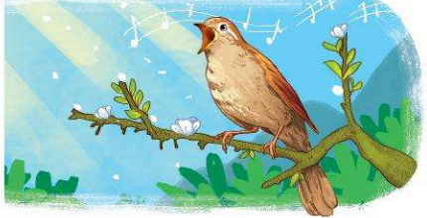
Luyện đọc từ khó
luoàng saùng,…
luoàng saùng, röïc rôõ, laáp laùnh, trong suoát, gôïn soùng, vui söôùng

Slide 11
Họa mi hót
Đọc tiếp nối đoạn
1
Mùa xuân! Mỗi khi họa mi cất lên những tiếng hót vang lừng, mọi vật như có sự thay đổi kì diệu.
2
Trời bỗng sáng ra. Những luồng sáng chiếu qua các chùm lộc mới nhú, rực rỡ hơn. Những gợn sóng trên hồ hòa nhịp với tiếng họa mi hót, lấp lánh thêm. Da trời bỗng xanh hơn, những làn mây trắng trắng, hơn xốp hơn, trôi nhẹ nhàng hơn. Các loài hoa nghe tiếng hót trong suốt của hoạ mi chợt bừng giấc, xoè những cánh hoa đẹp, bày đủ các màu sắc xanh tươi. Tiếng hót dìu dặt của hoạ mi giục các loài chim dạo lên những khúc nhạc tưng bừng, ngợi ca núi sông đang đổi mới.
3
Chim, mây, nước và hoa đều cho rằng tiếng hót kì diệu của hoạ mi đã làm cho tất cả bừng tỉnh giấc... Hoạ mi thấy lòng vui sướng, cố hót hay hơn.
(Theo Võ Quảng)

Slide 12
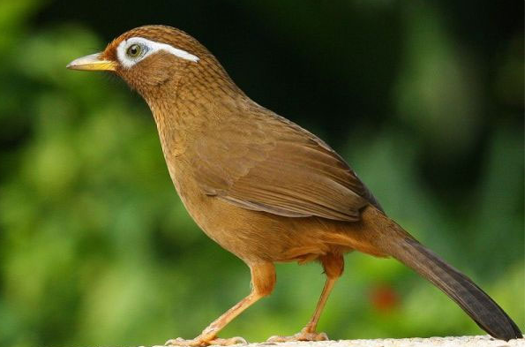
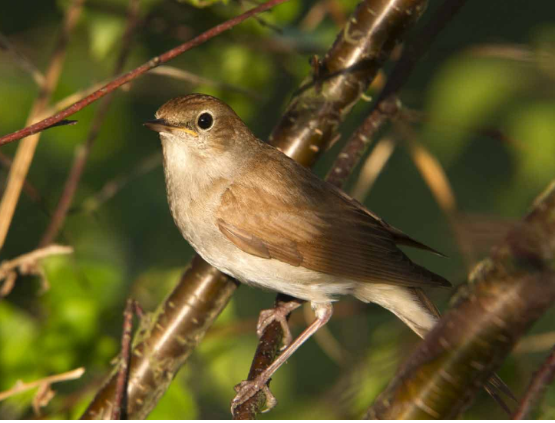

Đọc tiếp nối đoạn
Họa mi hót
Mùa xuân! Mỗi khi họa mi cất lên những tiếng hót vang lừng, mọi vật như có sự thay đổi kì diệu.
Chim họa mi: loài chim nhỏ, lông màu nâu vàng, trên mi mắt có vành lông trắng,
giọng hót rất trong và cao

Slide 13
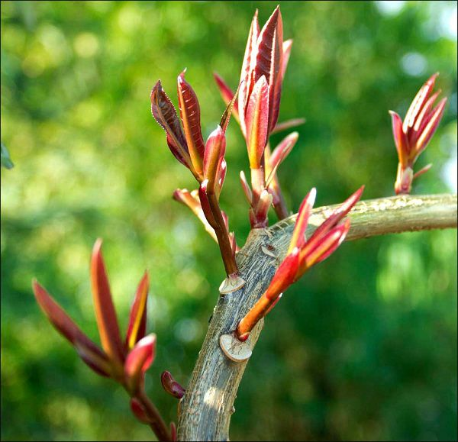
Họa mi hót
Đọc tiếp nối đoạn
Trời bỗng sáng ra. Những luồng sáng chiếu qua các chùm lộc mới nhú, rực rỡ hơn. Những gợn sóng trên hồ hòa nhịp với tiếng họa mi hót, lấp lánh thêm. Da trời bỗng xanh hơn, những làn mây trắng trắng, hơn xốp hơn, trôi nhẹ nhàng hơn. Các loài hoa nghe tiếng hót trong suốt của hoạ mi chợt bừng giấc, xoè những cánh hoa đẹp, bày đủ các màu sắc xanh tươi. Tiếng hót dìu dặt của hoạ mi giục các loài chim dạo lên những khúc nhạc tưng bừng, ngợi ca núi sông đang đổi mới.
Luồng sáng:
ánh sáng di chuyển theo một chiều nhất định.
Lộc:
lá mới bắt đầu mọc vào mùa xuân.
Dìu dặt:
âm thanh lúc nhanh, lúc chậm một cách nhịp nhàng và êm nhẹ.
Da trời bỗng xanh hơn, những làn mây trắng trắng hơn, xốp hơn, trôi nhẹ nhàng hơn.

Slide 14
Đọc tiếp nối đoạn
Họa mi hót
Chim, mây, nước và hoa đều cho rằng tiếng hót kì diệu của hoạ mi đã làm cho tất cả bừng tỉnh giấc... Hoạ mi thấy lòng vui sướng, cố hót hay hơn.

Slide 15
Đọc trong nhóm
Thi đọc
Họa mi hót
Đọc toàn bài
Mùa xuân! Mỗi khi họa mi cất lên những tiếng hót vang lừng, mọi vật như có sự thay đổi kì diệu.
Trời bỗng sáng ra. Những luồng sáng chiếu qua các chùm lộc mới nhú, rực rỡ hơn. Những gợn sóng trên hồ hòa nhịp với tiếng họa mi hót, lấp lánh thêm. Da trời bỗng xanh hơn, những làn mây trắng trắng hơn, xốp hơn, trôi nhẹ nhàng hơn. Các loài hoa nghe tiếng hót trong suốt của hoạ mi chợt bừng giấc, xoè những cánh hoa đẹp, bày đủ các màu sắc xanh tươi. Tiếng hót dìu dặt của hoạ mi giục các loài chim dạo lên những khúc nhạc tưng bừng, ngợi ca núi sông đang đổi mới.
Chim, mây, nước và hoa đều cho rằng tiếng hót kì diệu của hoạ mi đã làm cho tất cả bừng tỉnh giấc... Hoạ mi thấy lòng vui sướng, cố hót hay hơn.
(Theo Võ Quảng)

Slide 16

GIẢI LAO

